Slide 1
Water en energie in beeld
Les 3 Productie van drinkwater

Slide 2
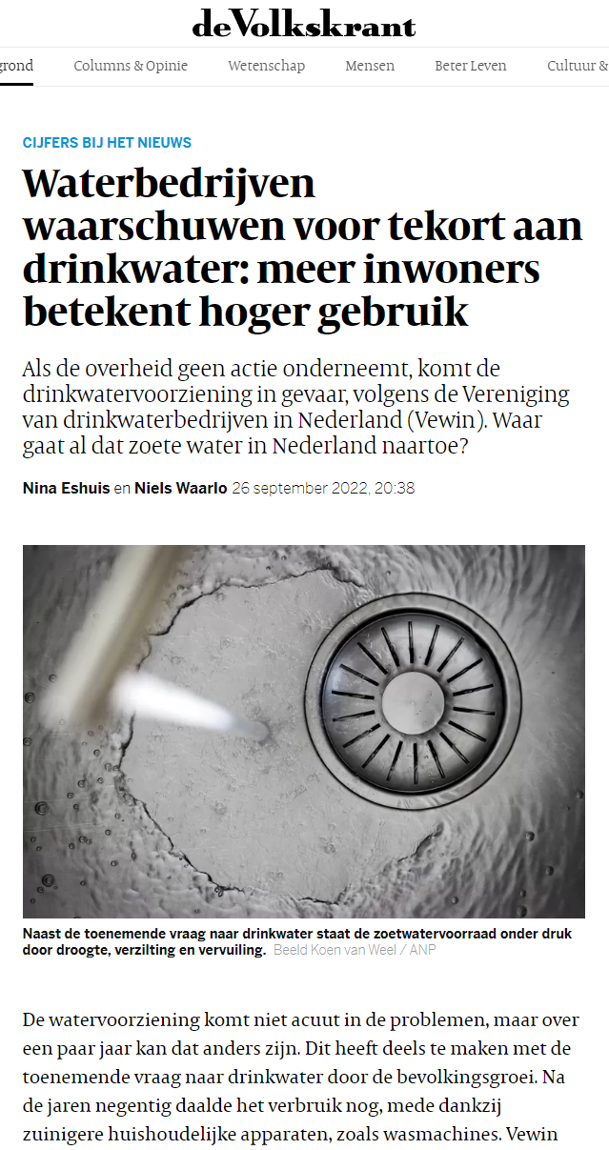
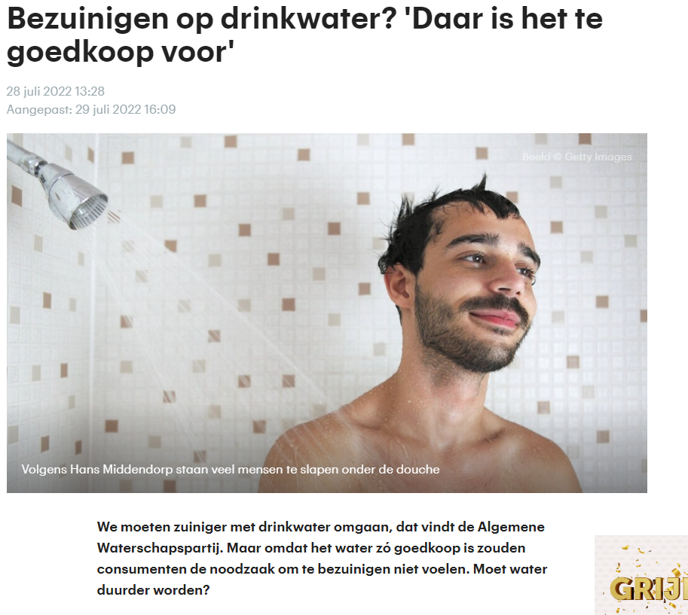

Slide 3
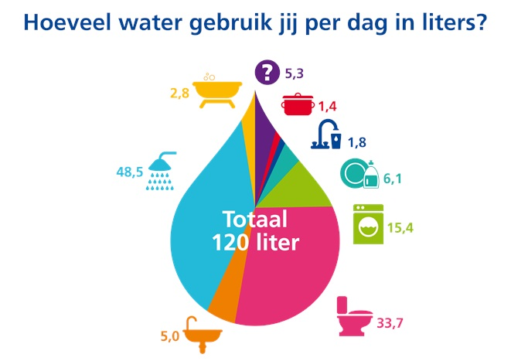
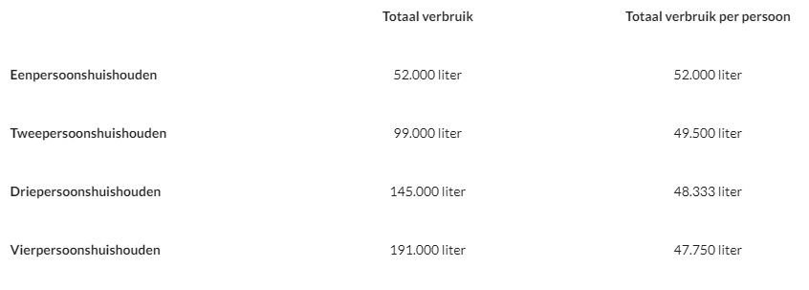
Gemiddeld drinkwaterverbruik in Nederland

Slide 4
Herkomst drinkwater

Slide 6
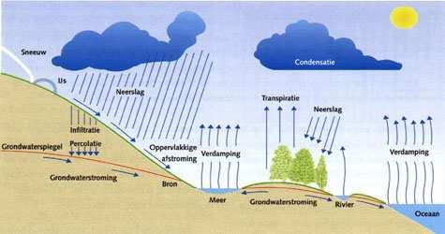
Watersysteem
De natuurlijke weg van het water

Slide 8
Waterketen De ingrepen van de mens op het watersysteem

Slide 9
Samenhang en partijen

Slide 10
Opdracht Les 3 Water & Energie, drinkwater
Gebruik internet om op zoek te gaan naar twee(verschillende!) ontwikkelingen op het gebied van drinkwater.
Beschrijf de 2 ontwikkelingen
Beschrijf wat de reden/oorzaak van de ontwikkeling is.
Voeg per ontwikkelingen minimaal twee bronnen toe (url)
Plaats je opdracht voor het einde van de les in je portfolio op het leerplatform (koppel aan opdracht “Les 3 water & Energie, drinkwater”)

